Slide 1

주제어검색과
답변형 게시판 제작
[ 10주차 – 1, 2차시 ]

Slide 2
목 차
1. 게시글 검색
1.1 주제어 검색
2. 답변형 게시판
2.1 답변 쓰기
2.2 답변 등록하기

Slide 3
답변 게시판 - 작성 프로그램
10장 관련 작성 프로그램 – 11개 프로그램 필요
  9장 산출물 기존 파일 복사 - [ C:/jspapp/Hello/WebContent/chapter10/ ]
    등록 / 검색 : write.jsp, write_input.jsp, Listboard.jsp, write_output.jsp
    수정 : modify_pass.jsp, modify_input.jsp, modify.jsp, modify_out.jsp
    삭제 : delete_pass.jsp, delete_input.jsp,
  “주제어” 검색 관련
    수정 : Listboard.jsp (검색어: 제목/글내용/작성자에 의한 검색)
  “답변형” 게시판 관련
    신규 : reply.jsp, (답변글 작성화면) reply_input.jsp (답변글 저장)

Slide 4
1. 게시판 검색 - 주제어 검색 - [ SQL “like” 연산자 ]
♠ 예) SELECT * FROM tblboard WHERE title like ‘%”+ 송 + “%”’
게시물 검색 (코드 10-1 참고)
  필요로 하는 게시물의 정보를 빠른 시간에 획득 가능
  < SQL 문의 like 연산자 >
    SELECT count(*) FROM tblboard WHERE 필드명
    like ‘송%’;
    SELECT count(*) FROM tblboard WHERE “ + key + “
    like ‘%” + keyword + “%’”; // ‘*송*’
Tblboard 테이블에 저장된 레코드에서
글 제목에 “송”자를 포함하고 있는
모든 레코드를 검색해라.
% | 복수개의 문자열
 | 예) like 'A%' : ‘A’로 시작하는 데이터 검색 like '%A' : ‘A’로 끝나는 데이터 검색
_ | 단일 문자열
 | 예) like '_pple' : ‘pple’로 끝나는 5자리 문자열 검색
reset | [ ]안에 있는 한 개의 문자
 | 예) like '[A-D]pple' : ‘A’에서 ‘D’사이의 문자로 시작하고 ‘pple'로 끝나는 모든 단어 검색
[^] | [ ]안에 있는 문자 제외
 | 예) like 'A[^p]%' : A로 시작하고 두 번째 단어가 ‘p'가 아닌 모든 단어 검색

Slide 5

1. 게시판 검색 - 주제어 검색 - [ 주제어 입력 화면 ]
게시물 검색 (코드 10-1 참고)
  <select> 태그와 <option> 태그
    드롭다운 박스와 리스트 박스 생성 – 리스트중 한 개만 선택
형식 | <select name='이름'> <option value='항목의 값'> 출력할 문자열 </option> <option value='항목의 값'> 출력할 문자열 </option> <option value='항목의 값'> 출력할 문자열 </option> </select>
예 | <select name='key'> <option value='title'>글제목</option> <option value='contents'>글내용</option> <option value='name'>작성자</option> </select>

Slide 6
1. 게시판 검색 - 주제어 검색 - [ 메타 태그 ]
  게시물 검색 - <meta> 태그 (p.8)
  정의
    Html의 <head> 태그내에 정의
  용도
    검색 키워드로 사용 (시멘틱 태그)
    - 검색엔진(네이버 등)이 검색할때, 자신의 홈페이지가 검색되도록 제공
    <META name=“author” content=“송치양”>
    문자셋 지정
    - 최신 웹 브라우져는 자동으로 언어를 지원하지만 낮은 버전 경우
    한글 깨짐 현상이 발생할 수 있음
    - <META http-equiv=“Content-Type” content=“text/html;
    charset=euc-kr”>
    페이지 자동 이동 (10초후 이동)
    - <META http-equiv=“reflesh” content=“10; url=http//mail.knu.ac.kr>
    장면 전환 효과
    - 파워포인트의 장면효과처럼, 문서가 열리거나 닫힐때 원모양으로 나타나거나 타일 모양으로 사라지는 등 다양한 효과를 줄 수 있음

Slide 7

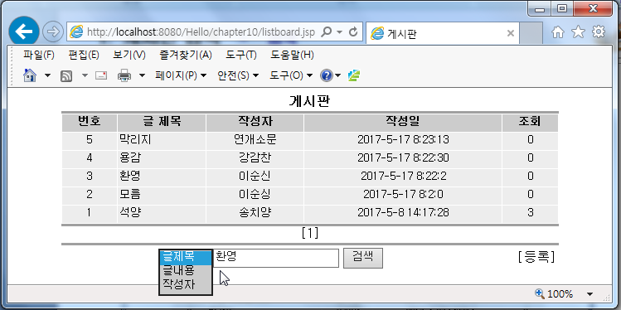
1. 게시판 검색 - 주제어 검색
실습 “게시물 검색” - [ 코드 10-1 : listboard.jsp 작성 ]
  9장의 “listboard.jsp” 수정
  검색어 입력화면 – “글제목”, “글내용” 혹은 “작성자”을 대상으로 검색어 부합된 목록 출력
+ 10장부터는 약식 목록이 내림차순 정렬 됨
추가 부문

Slide 8
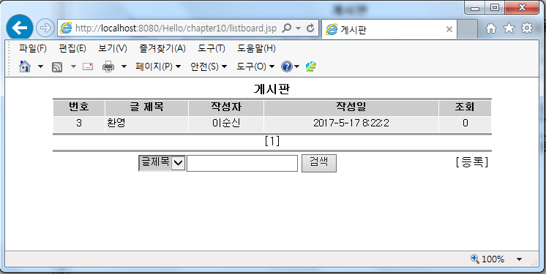
1. 게시판 검색 - 주제어 검색
실습 “게시물 검색” - [ 코드 10-1 : listboard.jsp 작성 ]
  실행 결과 화면

Slide 9

1. 게시판 검색 - 주제어 검색 - [ 기존 프로그램 수정 ]
☞ 8장 write.jsp(게시물 저장)의 p.27의 맨끝 라인에 의해 자동 호출
<!– listboard.jsp --> 게시물의 약식목록 출력 – [검색어 입력여부 확인]
<%@ page language="java" contentType="text/html; charset=euc-kr" %>
<%@ page import = "java.sql.*, java.util.*" %>
<% request.setCharacterEncoding("euc-kr"); %>
<HTML> <HEAD>
<TITLE> 게시판 </TITLE>
<SCRIPT language="JavaScript">
function Check() { // (1) 검색어 입력여부 확인
if (Form.keyword.value.length < 1) {
alert("검색어를 입력하세요.");
Form.keyword.focus();
return false; // (2) 웹 서버로 입력 값을 전송치 못하도록 함
}
} </SCRIPT>
<META http-equiv="Content-Type" content="text/html; charset=euc-kr">
<style type='text/css'> // (3) 서식의 공통 스타일 정의
<!--
a:link {font-family:"";color:black;text-decoration:none;}
a:visited {font-family:"";color:black;text-decoration:none;}
a:hover {font-family:"";color:black;text-decoration:underline;}
-->
</style> </HEAD><BODY>
☞ 추가 부문
☞ 수정 - 약식목록 검색 화면 (lsiboard.jsp)
(1) 검색어 입력 확인: 경고창 ②
(2) request로 주제어 수신(재귀 호출) ③
(3) 검색어 기반 질의문 생성 ④
(4) 주제어 입력화면 생성 ①

Slide 10
1. 게시판 검색 - 주제어 검색 - [기존 프로그램 수정]
<!– listboard.jsp --> 게시물의 약식목록 출력 – [ 검색어 수신 ]
<%
// (4) listboard.jsp는 재귀적 호출, 이에 검색대상분야와 검색어를 얻어야 함
String key = request.getParameter("key"); // 글제목, 글내용, 작성자
String keyword = request.getParameter("keyword"); // 검색어 입력 값
String pageNum = request.getParameter("pageNum"); // 현재 페이지번호 받음
if(pageNum == null) { // 처음 이 페이지 방문시 페이지번호 초기화
pageNum = "1";
}
int listSize = 5; // 한 페이지에 출력 목록수 5개
int currentPage = Integer.parseInt(pageNum); // 현재 열람한 페이지 번호
int startRow = (currentPage - 1) * listSize + 1; // 현재 페이지의 시작 레코드 번호
int endRow = currentPage * listSize; // 현재 페이지의 마지막 페이지 번호
int lastRow = 0; // 전체 레코드의 순번
int i = 0;
int num[] = {0}; // 마지막 레코드의 순번을 얻기 위한 임시 배열 변수
☞ 추가 부문
“검색” 버튼 선택시
자기 자신
Listboard,jsp
재 호출

Slide 11
1. 게시판 검색 - 주제어 검색 - [기존 프로그램 수정]
<!– listboard.jsp --> 게시물의 약식목록 출력 – [ 주제어 기반 질의 – lastRow 얻기 위함 ]
Class.forName("com.mysql.jdbc.Driver");
String url = "jdbc:mysql://localhost:3306/dbMember?useUnicode=true&useJDBCCompliantTimezoneShift=true&useLegacyDatetimeCode=false&serverTimezone=UTC"; // DB 지정
Connection conn = DriverManager.getConnection(url,"Member","apple");
Statement stmt = conn.createStatement();
// 삭제: String strSQL = "SELECT * FROM tblboard"; // 주제어 검색 비 제공시 모든 레코드 검색 ➔삭제
// 삭제: ResultSet rs = stmt.executeQuery(strSQL);
ResultSet rs = null; // 주제어 기반 전체 레코드 수를 얻기 위함: lastRaw 값 얻기 위함
if (key==null || keyword==null){ // (5) 처음 listboard.jsp 호출시 질의문, or, 모두 검색
strSQL = "SELECT count(*) FROM tblboard";
} else { // (6) 처음 listboard.jsp 호출시 질의어 입력 경우, 질의문 생성
strSQL = "SELECT count(*) FROM tblboard WHERE " + key + " like '%" + keyword + "%'";
}
rs = stmt.executeQuery(strSQL);
rs.next();
lastRow = rs.getInt(1);
rs.close();
// 삭제: while(rs.next()){ num[i] = rs.getInt("num"); // (9) 마지막 레코드의 순번을 얻음
// 삭제: lastRow = num[0];
%>
☞ 추가 부문
필드명
속성 값
위에서 구하여 중복, 삭제

Slide 12
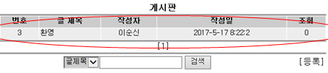
1. 게시판 검색 - 주제어 검색 - [기존 프로그램 수정]
<!– listboard.jsp --> 게시물의 약식목록 출력 – [ 주제어-현페이지 기반 질의문 생성 및 실행 ]
<center><font size='3'><b> 게시판 </b></font></TD>
<TABLE border='0' width='600' cellpadding='0' cellspacing='0'>
<TR> <TD><hr size='1' noshade></TD></TR></TABLE>
<TABLE border='0' cellspacing=1 cellpadding=2 width='600'>
<TR bgcolor='cccccc'>
<TD><font size=2><center><b>번호</b></center></font></TD>
<TD><font size=2><center><b>글 제목</b></center></font></TD>
<TD><font size=2><center><b>작성자</b></center></font></TD>
<TD><font size=2><center><b>작성일</b></center></font></TD>
<TD><font size=2><center><b>조회</b></center></font></TD> </TR>
<% // (7) 재귀적 listboard.jsp 호출시 질의어 입력 경우, 질의문 생성
if(lastRow > 0) {
if(key==null || keyword==null){ // (8) 검색조건 모두 입력 아닌 경우
strSQL = "SELECT * FROM tblboard WHERE num BETWEEN " + startRow + " and " + endRow + “ ORDER BY num DESC"; // “ 와 order 사이에 한 칸 띄움 주의
rs = stmt.executeQuery(strSQL);
} else { // (9) 검색조건 모두 입력 경우
strSQL = "SELECT * FROM tblboard WHERE " + key + " like '%" + keyword + "%' ORDER BY num DESC";
rs = stmt.executeQuery(strSQL); }
for (i = 0; i < listSize; i++){ // 한 번 수행시마다 한 개 레코드의 값을 읽어 출력
if(rs.next()){ // DB에서 한 개 레코드의 각 항목 값을 얻음
int listnum = rs.getInt("num");
String name = rs.getString("name");
String email = rs.getString("email");
String title = rs.getString("title");
String writedate = rs.getString("writedate");
int readcount = rs.getInt("readcount"); %>
☞ 수정 부문
+ “order by ~~“ ➔ “ order by ~~ “
한칸 띄워야 정상 작동
속성명
속성 값

Slide 13
1. 게시판 검색 - 주제어 검색 - [기존 프로그램 수정]
<!– listboard.jsp --> 게시물의 약식목록 출력 – [검색된 5개 대상의 한 개 레코드씩 화면 출력]
<TR bgcolor='ededed'> // (14) 읽은 레코드를 화면에 출력
<TD align=center><font size=2 color='black'>
<%=listnum %></font></TD>
<TD align=left> // (14) 약식목록에서 글 제목 선택시 상세정보 열람으로 이동
<a href=“write_output.jsp?num=<%=listnum %>">
<font size=2 color="black"><%=title %></font></a> </TD>
<TD align=center>
<a href="<%=email %>">
<font size=2 color="black"><%=name %></font></a> </TD>
<TD align=center><font size=2><%=writedate %></font> </TD>
<TD align=center><font size=2><%=readcount %></font>
</TR>
<%
} // For문
}
%>
</TABLE>
<TABLE border='0' width='600' cellpadding='0' cellspacing='0'>
<TR> <TD><hr size='1' noshade></TD>
</TR>
</TABLE>
<TABLE border=0 width=600>
<TR> <TD align=left></TD>
<TD align='right'><a href='write.jsp'>[등록]</a> /TD>
</TR>
</TABLE>
<%
rs.close();
stmt.close();
conn.close(); }

Slide 14
1. 게시판 검색 - 주제어 검색 - [기존 프로그램 수정]
<!– listboard.jsp --> 게시물의 약식목록 출력 – [하단 페이지 이동 목록번호 링크 출력]
if(lastRow > 0) {
int setPage = 1; // 검색 수만큼의 하단 페이지 번호 생성 변수
int lastPage = 0;
if(lastRow % listSize == 0) // 전체 레코드 수가 5로 나누어 나머지 없는 경우
lastPage = lastRow / listSize;
else
lastPage = lastRow / listSize + 1; // 나머지 있는 경우
if(currentPage > 1) { // 현 페이지가 끝 페이지이면 “이전” 메뉴 출력
%>
<a href="listboard.jsp?pageNum=<%=currentPage-1%>">[이전]</a> // p.39 이동
<%
}
while(setPage <= lastPage) { // 현재 페이지가 처음/끝 아닌 중간 경우
%> // [1], [2] 출력
<a href="listboard.jsp?pageNum=<%=setPage%>">[<%=setPage%>]</a>
<%
setPage = setPage + 1;
}
if(lastPage > currentPage) { // 현 페이지가 끝 페이지보다 적으면 “다음” 메뉴 생성
%>
<a href="listboard.jsp?pageNum=<%=currentPage+1%>">[다음]</a>
<%
}
}
%> // 삭제: </BODY> </HTML>
+ 캡쳐 화면은 레코드가 1개 밖에 없음
- lastPage=1, currentPage=1이기 때문

Slide 15
1. 게시판 검색 - 주제어 검색 - [기존 프로그램 수정]
<!– listboard.jsp --> 게시물의 약식목록 출력 – [주제어 검색 화면 생성]
<TABLE border='0' width='600' cellpadding='0' cellspacing='0'>
<TR> <TD><hr size='1' noshade> </TD> </TR> </TABLE>
<TABLE border=0 width=600> // (15) 하단 검색대상 및 검색어 입력 화면 생성
<TR> <TD align='center'>
<TABLE border='0' cellpadding='0' cellspacing='0'>
<FORM Name='Form' Method='POST' Action='listboard.jsp' OnSubmit='return Check()'>
<input type='hidden' name='search' value='1'>
<TR> <TD align='right'>
<select name='key' style="background-color:cccccc;">
<option value='title' selected><font size='2'>
글제목</font></option>
<option value='contents'><font size='2'>
글내용</font></option>
<option value='name'><font size='2'>
작성자</font></option>
</select>
</TD>
<TD align='left'>
<input type='text' name='keyword'
value='' size='20' maxlength=‘20'>
<input type='submit' value='검색'>
</td>
</TR>
</FORM> </TABLE>
</TD>
<TD align='right'> <a href='write.jsp'>[등록]</a> </TD>
</TR>
</TABLE> </BODY> </HTML>
☞ 추가 부문
+ Size 보다 작게 maxlength 설정이 좋음
실제 data 입력시 오류 날 수 있음
현 이 값으로 동작됨 (P.23)

Slide 16
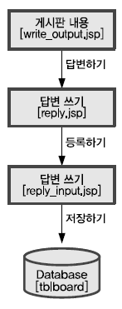
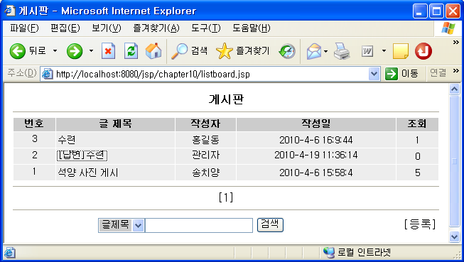
2. 답변형 게시판 - 개요
답변형 게시판
  사용자들이나 관리자들이 해당 게시물에 답변을 달 경우, 바로 그 게시물 아래에 답변이 등록
답변형 게시판의 프로그램 구조
1. 상세
검색 화면
2. 답변글
입력 화면
3. 답변글
저장 처리

Slide 17
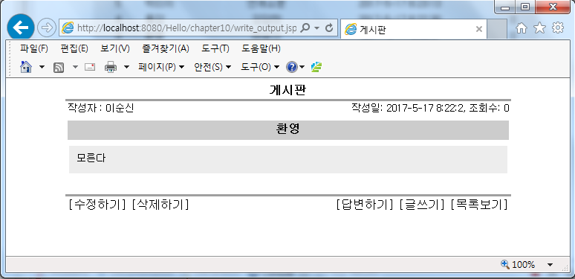
2. 답변형 게시판 - 조건 검색 – [ 기존 프로그램 수정 ]
프로그램 수정
  “write_ouput.jsp” 수정 - 하단에 “[답변하기]” 링크 추가
  </TABLE><TABLE border='0' width='600'>
  <TR>
  <TD align='left'>
  <a href="modify_pass.jsp?num=<%=num %>">[수정하기]</a>
  <a href=“delete_pass.jsp?num=<%=num %>">[삭제하기]</a>
  </TD>
  <TD align='right'>
  <a href=“reply.jsp?num=<%=num %>">[답변하기]</a>
  <a href=‘write.jsp'>[글쓰기]</a>
  <a href=‘listboard.jsp'>[목록보기]</a>
  </TD>
  </TR>
추가 부문
상세정보
검색화면

Slide 18
2. 답변형 게시판 - 답변 쓰기 - [ 답변하기 링크 추가 ]
답변 쓰기
  ‘답변하기’ 버튼을 클릭했을 경우 답변을 등록할 수 있는 웹 페이지
실습 “게시물 상세 검색화면”
  “write_out.jsp”
  게시물 내용 출력 결과 화면

Slide 19
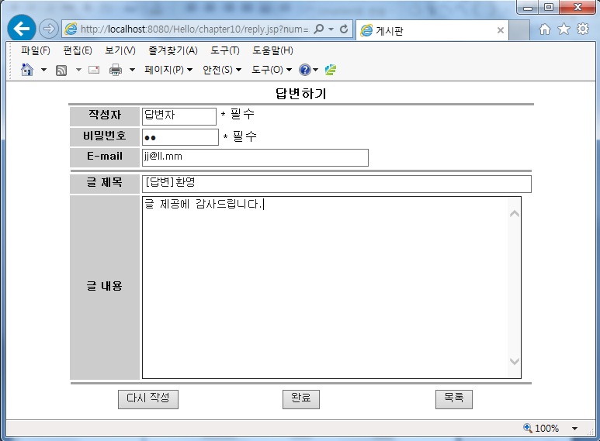
2. 답변형 게시판 - 답변 쓰기 - [ 답변 등록 화면 ]
실습 “게시물 답변 입력화면” - [ 코드 10-2 : reply.jsp 작성 ]
  답변 입력화면 (write.jsp 와 유사)
    글 제목에 “[답변]”이라는 문자열이 출력된 화면 및
    - 답변 입력 초기 화면 : 글 제목만 출력되고 나머지는 빈칸
    - 답변글 작성후 화면 : 아래 화면

Slide 20
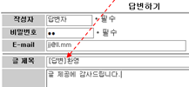
2. 답변형 게시판 - 답변 쓰기 - [ 답변글 입력 화면]
☞ write_output.jsp의 “답변하기” 선택시 호출 (p.16)
<!– reply.jsp --> 답변글 입력화면 – [ 답변글의 필수항목 입력확인 ]
<HTML><HEAD> <TITLE> 게시판 </TITLE>
<SCRIPT language="JavaScript">
function Check() {
if (Modify.name.value.length < 1) {
alert("작성자를 입력하세요.");
Modify.name.focus();
return false; }
if (Modify.pass.value.length < 1) {
alert("비밀번호를 입력하세요.");
Modify.pass.focus();
return false; }
if (Modify.email.value.indexOf("@") + "" == "-1" ||
Modify.email.value.indexOf(".") + "" == "-1" ||
Modify.email.value == "" )
{ alert("E-mail을 입력하세요.");
Modify.email.focus();
return false; }
+ 게시글 수정화면인 modify.jsp와 유사
☞ 신규 – 게시글 입력 화면 (reply.jsp)
➔ 해당 게시글 밑에 답변글 달기
(1) 필수 항목 입력 확인: 경고창 ④
(2) request로 “num”값 수신 ①
- write_output.jsp에서 전송
(3) DB 질의하여 게시글의 제목 얻음 ②
(4) 답변글 입력 화면 및 글 제목 출력 ③

Slide 21
2. 답변형 게시판 - 답변 쓰기 - [ 답변글 입력 화면]
<!– reply.jsp --> 답변글 입력화면 – [필수항목 입력확인]
if (Modify.title.value.length < 1) {
alert("글제목을 입력하세요.");
Modify.title.focus();
return false; }
if (Modify.contents.value.length < 1) {
alert("글내용을 입력하세요.");
Modify.contents.focus();
return false; }
Modify.submit(); // (1) 답변글 form명이 modify, 만일, 중복 저장되면 “return true;” 수정
}
function list()
{
location.href = "listboard.asp";
}
</SCRIPT></HEAD>

Slide 22
2. 답변형 게시판 - 답변 쓰기 - [ 답변글 입력 화면]
<!– reply.jsp --> 답변글 입력화면 – [답변 게시글 DB에서 읽음]
<BODY>
<%
String num = request.getParameter("num"); // (2) 상세 검색화면에서 넘겨줌, p.16
Class.forName("com.mysql.jdbc.Driver"); // My-SQL DBMS 연결
String url = "jdbc:mysql://localhost:3306/dbMember?useUnicode=true&useJDBCCompliantTimezoneShift=true&useLegacyDatetimeCode=false&serverTimezone=UTC"; // DB 지정
Connection conn = DriverManager.getConnection(url,"Member","apple");
PreparedStatement pstmt = null;
ResultSet rs = null;
try {
// (3) 답변 게시글의 제목 얻기 위해 DB 질의
String strSQL = "SELECT * FROM tblboard WHERE num = ?";
pstmt = conn.prepareStatement(strSQL);
pstmt.setInt(1, Integer.parseInt(num));
rs = pstmt.executeQuery();
rs.next();
String title = rs.getString("title"); // (4) 답변 게시글의 제목 얻음
%>

Slide 23
2. 답변형 게시판 - 답변 쓰기 - [ 답변글 입력 화면]
<!– reply.jsp --> 답변글 입력화면 – [답변 화면 생성]
<center><font size='3'><b> 답변하기 </b></font>
<TABLE border='0' width='600' cellpadding='0' cellspacing='0'>
<TR> <TD><hr size='1' noshade>
</TD> </TR>
</TABLE>
(5) 입력 완료후, 답변글 저장위해 “reply_input.jsp” 호출 및 데이터 전달
<FORM Name='Modify' Action=‘reply_input.jsp' Method='POST' OnSubmit='return Check()'>
<input type='hidden' name='num' value='<%=num %>'> // 해당 게시글 번호도 전달
<TABLE border='0' width='600'>
<TR> <TD width='100' bgcolor='cccccc'>
<font size='2'><center><b>작성자</b></center></font>
</TD> <TD>
<p><input type='text' size='12' name='name' value=""> * 필수 </p> </TD>
</TR>
<TR> <TD width='100' bgcolor='cccccc'>
<font size='2'><center><b>비밀번호</b></center></font>
</TD>
<TD>
<p><input type='password' size='12' name='pass'> * 필수 </p>
</TD>
</TR>

Slide 24
2. 답변형 게시판 - 답변 쓰기 - [ 답변글 입력 화면]
<!– reply.jsp --> 답변글 입력화면 – [답변 화면 생성]
<TR> <TD width='100' bgcolor='cccccc'>
<font size='2'><center><b>E-mail</b></center></font>
</TD>
<TD> <font size='2'><input type='text' size='40' maxlength='50' name='email' value=""></font>
</TD> </TR>
<TR>
<TD colspan='2'>
<hr size='1' noshade>
</TD> </TR>
<TR>
<TD width='100' bgcolor='cccccc'>
<font size='2'><center><b>글 제목</b></center></font>
</TD> (6) 글 제목 칸에 “[답변] 부착해서 기존 제목 출력
<TD> <font size='2'><input type='text' size='70' maxlength='50' name='title' value="[답변]<%=title %>"></font> </TD> </TR>
<TR> <TD bgcolor='cccccc'>
<font size='2'><center><b>글 내용</b></center></font>
</TD>
<TD> <font size='2'>
<textarea cols='70' rows='15' wrap='virtual' name='contents'></textarea>
</font> </TD> </TR>
나머지 항목은 빈칸 출력
게시글 제목 출력

Slide 25
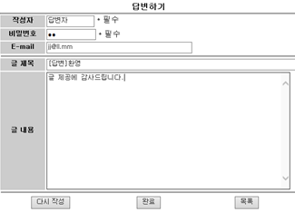
2. 답변형 게시판 - 답변 쓰기 - [ 답변글 입력 화면]
<!– reply.jsp --> 답변글 입력화면 – [답변 화면 생성]
<TR> <TD colspan='2'><hr size='1' noshade></TD> </TR>
<TR> <TD align='center' colspan='2' width='100%'>
<TABLE>
<TR> <TD width='200' align='center'>
<input Type = 'Reset' Value = '다시 작성‘> </TD>
<TD width='200' align='center'>
<input Type = 'Submit' Value = '완료‘> </TD>
<TD width='200' align='center'> // (7) 게시 목록 호출, listboard.jsp
<input Type = 'Button' Value = '목록' Name='Page' onClick='list();'>
</TD>
</TR>
</TABLE> </TD>
</TR>
</TABLE>
<%
}catch(SQLException e){
out.print("SQL에러 " + e.toString());
}catch(Exception ex){
out.print("JSP에러 " + ex.toString());
}finally{
rs.close();
pstmt.close();
conn.close(); }
%> </BODY></HTML>

Slide 26
2. 답변형 게시판 - 답변글 DB 저장
답변 등록
  ‘완료’ 버튼을 클릭하였을 경우, 사용자가 입력한 답변을 DB처리하는 웹 페이지
실습 “답변 등록” - [ 코드 10-3 : reply_input.jsp 작성 ]
  게시물 답변 등록 결과 화면
    글 제목에 “[답변]”이라는 문자열이 추가되어 등록되어 있음 [그림 10-12]

Slide 27
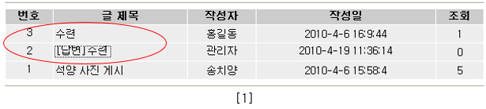
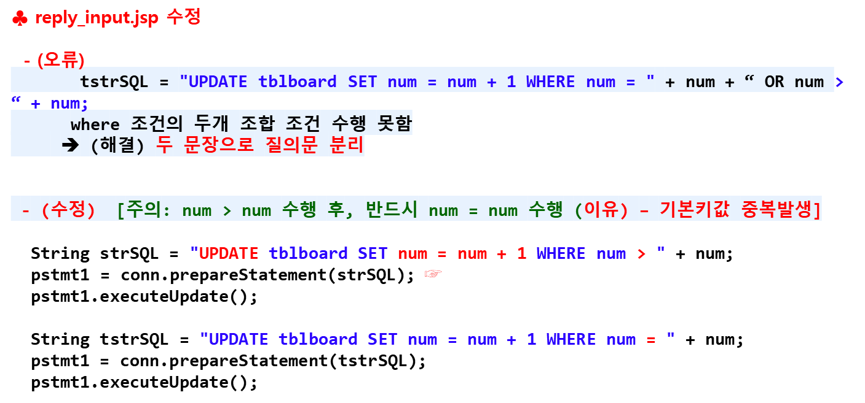
2. 답변형 게시판 - 답변글 DB 저장 - [ 순번 조정 ]
- 당초, 2번에 수련 게시글이 있었고, 이 글의 바로 밑에 답변을 달음
이때, 답변글은 2번이 되어야 하고, 원 글은 3번이 되도록 순번을 조정해야 함
즉, 2번 이후의 게시글들의 순번은 +1씩 증번하여 조정해야 함
이를 처리하는 것이 아래 문장임
1. 기존 게시글의 순번보다 큰 순번을 1씩 증가 처리
2. 기존 게시글의 순번을 1씩 증가시켜 비어있는
바로 위 순번으로 변경

Slide 28
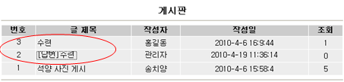
2. 답변형 게시판 - 답변글 DB 저장 - [ DB 저장]
☞ 답변 입력화면(reply.jsp, p.22)에서 “완료” 버튼 선택시 호출되며, 답변글을 DB 저장후, lisboard 자동 호출
<!– reply_input.jsp --> 답변글 DB 등록 – [답변 입력내용 수신]
<%@ page contentType = "text/html; charset=euc-kr" %>
<%@ page import = "java.sql.*, java.util.*" %>
<% request.setCharacterEncoding("euc-kr"); %>
<% int num = Integer.parseInt(request.getParameter("num")); // (1) 답변 게시글의 순번 받음
String name = request.getParameter("name");
String pass = request.getParameter("pass");
String email = request.getParameter("email");
String title = request.getParameter("title");
String contents = request.getParameter("contents");
Class.forName("com.mysql.jdbc.Driver");
String url = "jdbc:mysql://localhost:3306/dbMember?useUnicode=true&useJDBCCompliantTimezoneShift=true&useLegacyDatetimeCode=false&serverTimezone=UTC"; // DB 지정
Connection conn = DriverManager.getConnection(url,"Member","apple");
PreparedStatement pstmt1 = null, pstmt2 = null;
Calendar dateIn = Calendar.getInstance(); // 작성일자 산정
String indate = Integer.toString(dateIn.get(Calendar.YEAR)) + "-";
indate = indate + Integer.toString(dateIn.get(Calendar.MONTH)+1) + "-";
indate = indate + Integer.toString(dateIn.get(Calendar.DATE)) + " ";
indate = indate + Integer.toString(dateIn.get(Calendar.HOUR_OF_DAY)) + ":";
indate = indate + Integer.toString(dateIn.get(Calendar.MINUTE)) + ":";
indate = indate + Integer.toString(dateIn.get(Calendar.SECOND));
☞ 신규 – 답변글 DB 저장 (reply_input.jsp)
(1) request로 게시내용 수신 ①
(2) “num” 값 DB 수정 처리 ②
(3) 답변글 DB 저장 ③

Slide 29
2. 답변형 게시판 - 답변글 DB 저장 - [ DB 저장]
☞ 순번을 조정한 후에 답변글을 저장해야 함 (이유: 순번 충돌)
- 이경우, 원글 2번, 추가 답변글 : 2번으로 충돌)
<!– reply_input.jsp --> 답변글 DB 등록 – [답변 입력내용 수신]
// (2) 답변글 이후 레코드들의 순번 1씩 증가 DB 저장, 아래 문장 P.25 같이 수정
String strSQL = "UPDATE tblboard SET num = num + 1 WHERE num > " + num;
pstmt1 = conn.prepareStatement(strSQL);
pstmt1.executeUpdate();
String tstrSQL = "UPDATE tblboard SET num = num + 1 WHERE num = " + num;
pstmt1 = conn.prepareStatement(tstrSQL);
pstmt1.executeUpdate();
// (3) 답변글의 DB 저장
strSQL ="INSERT INTO tblboard(num, name, pass, email, title, contents, writedate, readcount)";
strSQL = strSQL + "VALUES (?, ?, ?, ?, ?, ?, ?, ?)";
pstmt2 = conn.prepareStatement(strSQL);
pstmt2.setInt(1, num);
pstmt2.setString(2, name);
pstmt2.setString(3, pass);
pstmt2.setString(4, email);
pstmt2.setString(5, title);
pstmt2.setString(6, contents);
pstmt2.setString(7, indate);
pstmt2.setInt(8, 0);
pstmt2.executeUpdate();
pstmt1.close(); pstmt2.close(); conn.close();
response.sendRedirect("listboard.jsp"); // (3) 답변글의 DB 저장후, 약식 검색 호출 (글 저장과 동일)
%>
1. 기존 게시글의 순번보다 큰 순번을 1씩 증가 처리
2. 기존 게시글의 순번을 1씩 증가시켜 비어있는
바로 위 순번으로 변경

Slide 30
Workbook
실무 프로젝트
  과제 1 : 관리자가 등록한 상품을 검색하는 페이지를 작성해 보자.
☞ 참조 : 14장의 상품 관리
☞ 학생들은 회원 관리를 수행
➔ 주별 과제 수행 및 개별 대상 과제 수행

